Slide 1

登 入
帳號：
(身份辨識)
密碼：
(公司代號)
驗證碼：
7WoB
換
登入
取消

Slide 2
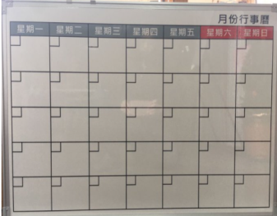

員工管理系統
行事曆
員工資料
使用者身分：主管
公司代號 ：xxx
登出

Slide 3
員工資料
員工假卡
個人資料
使用者身分：主管
公司代號 ：xxx
登出

Slide 4
員工假卡
請假申請
查看假卡
請假記錄
返回

Slide 5
請假申請
*職位：
主管
*日期：
xxxx-xx-xx
xxxx-xx-xx
*假別：
病假
事由：
申請
返回

Slide 6
申請完畢
返回

Slide 7
查看假卡
員工職位 | 請假日期 | 請假類型 | 備註 | 是否同意 申請
是
否

Slide 8
請假記錄
員工職位 | 請假日期 | 請假類型 | 備註

Slide 9
個人資料
員工職位 | 員工住址 | 聯繫電話 | 員工薪資 | 公司資歷

Slide 10

xx年x月份行事曆
xx月xx日 員工新人培訓
xx月xx日 員工檢討日
一 二 三 四 五 六 七
1 2 3 4 5 6 7
8 9 10 11 12 13 14
15 16 17 18 19 20 21
22 23 24 25 26 27 28
29 30 31
xx月xx日 公司節日
返回

